Slide 1
Вірусний папіломатоз собак
НАЦІОНАЛЬНИЙ УНІВЕРСИТЕТ БІОРЕСУРСІВ І ПРИРОДОКОРИСТУВАННЯ УКРАЇНИ
Кафедра епізоотології, мікробіології і вірусології
навчальна дисципліна “Превентивні ветеринарні технології заразних хвороб собак і котів”
к. вет. наук, доцент
Сорокіна Наталія Григорівна
Київ, 2020
Notes:
нарної

Slide 2
Зміст
Визначення хвороби
Характеристика збудника
Епізоотологічні дані
Патогенез
Клінічні ознаки
Діагноз
Лікування
Літературні джерела

Slide 3
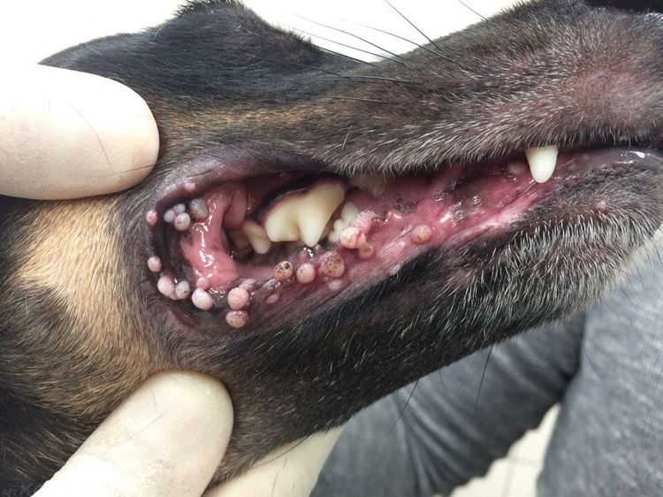
Означення хвороби
Папіломатоз собак – це вірусне зоонозне захворювання, яке проявляється утворенням специфічних доброякісних новоутворень на слизовій оболонці ротової порожнини. В останні роки відзначено зростання захворюваності собак вірусним папіломатозом ротової порожнини.

Slide 4
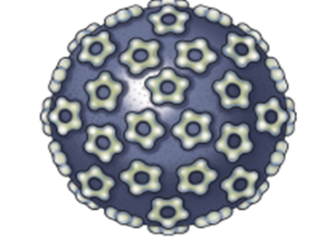
Характеристика збудника
Збудник папіломатозу відноситься до групи ДНК-геномних вірусів, включених у сімейство Papillomaviridae. Це найменші з усіх ДНК-вірусів. Віріони папіломавірусів позбавлені зовнішньої оболонки, їх діаметр становить 40–55 нм .
Повноцінні віріони складаються з серцевини і капсида, містять від 5 до 7 структурних білків, але позбавлені ліпідів і вуглеводів. Реплікація та дозрівання здійснюються в ядрі, віріони вивільняються під час руйнування клітин. Віруси термо- і ефіростійкі, володіють тропізмом до епітелію. Викликають трансформацію клітин. Характерна видова специфічність.

Slide 5
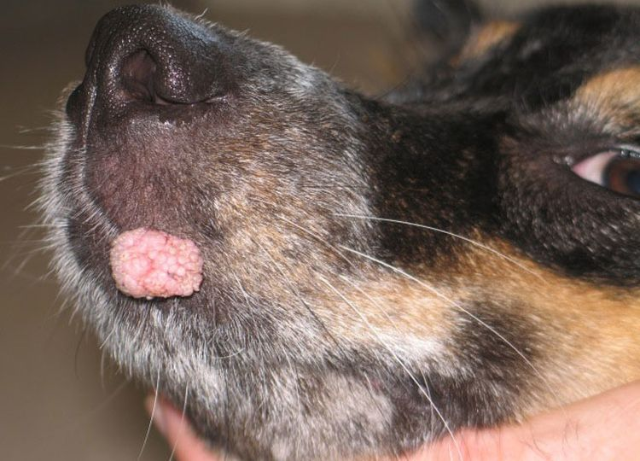
Епізоотологічні дані
Вірусний папіломатоз поширений серед багатьох видів ссавців. Джерело збудника – хворі тварини. Спосіб розповсюдження – контактний. Найчастіше віруси передаються за спільного утримання хворих тварин із здоровими. Відомі численні спостереження, коли невдовзі після появи в розплідниках папіломатозного цуценяти папіломи починали розвиватися й у інших цуценят. Зазвичай вірус проникає в організм через скарифіковану шкіру і слизові оболонки. Можливе перенесення збудника голками для ін’єкцій, через одяг і взуття господаря, предмети догляду за тваринами, аппорт на майданчиках для вигулу.

Slide 6
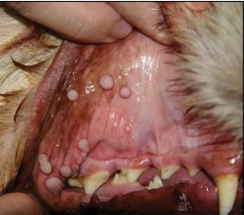
Патогенез
Папіломавіруси тропні до епітелію слизових оболонок і шкіри, індукуючи в них розвиток доброякісних новоутворень. Як правило, потрапивши в тріщину на слизовій оболонці ротової порожнини, папіломавіруси проникають у клітини базального шару, де інтенсивно розмножуються, з яких надалі потрапляють у поверхневий епітелій. Ранні білки вірусів викликають трансформацію заражених клітин, які набувають здатність до нескінченного поділу і підтримання інтенсивної репродукції вірусних частинок.

Slide 7
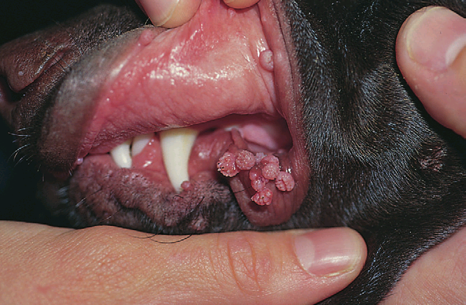
Після трансформації епітеліальних клітин на слизовій оболонці ротової порожнини (губ, язика, щік, ясен) розвиваються сосочкові новоутворення – папіломи. Лізис заражених клітин сприяє подальшому поширенню віріонів, однак інтегрований вірусний геном містять не всі пухлинні клітини. Активізація інтегрованого геному і перехід інфекції з латентної форми в продуктивну спостерігається під час старіння, стресів і різних форм імуносупресії, наприклад, після хіміотерапії або лікування кортикостероїдними препаратами.

Slide 8
Клінічні ознаки
Інкубаційний період триває 1–2 місяці. Клінічний прояв вірусного папіломатозу характеризується такими особливостями:
по-перше, інфекція часто протікає в латентній (прихованій) формі, і носій вірусів є істотною загрозою для інших собак;
по-друге, якщо хвора собака пошкоджує папіломи, поїдаючи твердий корм або під час гри, розвиваються кровотечі і, як результат, захворювання ускладнюється вторинною інфекцією;
по-третє, відомі випадки, коли папіломи зазнають злоякісних трансформацій, перероджуючись у лускоподібну клітинну карциному.
У більшості випадків папіломатоз ротової порожнини виявляють у собак у віці від 1-го місяця до 4-х років. Як правило, перші вогнища ураження з’являються на губах, а потім поширюються на порожнину рота і глотку.
Оральний папіломатоз у собак – це поширене інфекційне захворювання, яке у молодих тварин обмежене слизовою оболонкою ротової порожнини і губами, але папіломи також можуть виникати на кон'юнктиві і зовнішній частині ніздрів.

Slide 9
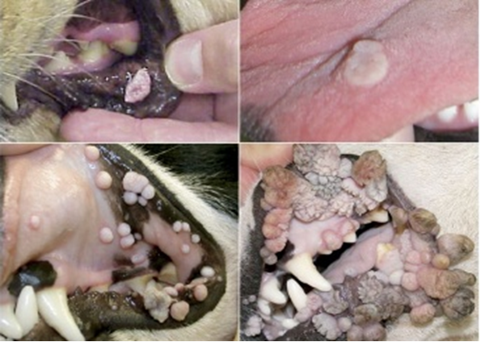

Slide 10
Численні оральні папіломи часто пов'язують з імунною недостатністю та породною схильністю (ротвейлери, німецькі вівчарки, добермани). Виразки з’являються у вигляді білих, плоских, гладких блискучих папул, бляшок і переходять у білувато-сірі гіперкератозні новоутворення з підвищеним вмістом кератину на тонких ніжках. Є повідомлення про їх злоякісне переродження в карциноми.
Відзначені рідкі випадки ураження шкіри навколо носа і рота, а також – стравоходу. Папіломи ротової порожнини можуть створювати собаці перешкоди для нормального прийому корму і пиття. У таких випадках можуть відзначатися салівація і незначні кровотечі у ротовій порожнині. Хвора тварина не може повністю зімкнути щелепи, в результаті чого можлива травматизація папілом. В останньому випадку кровоточиві новоутворення стають воротами для патогенних мікроорганізмів – бактерій і грибків (найчастіше відзначають розвиток кандидомікозу).
Шкірна перехідно-клітинна (інвертована) папілома є мало поширеним ураженням. Такі пухлини зазвичай локалізуються на вентральній поверхні живота і в ділянці мошонки. Виразки бувають поодинокими або множинними і є дещо піднятими твердими новоутвореннями, вкритими шкірою, з отвором посередині, які виходять на поверхню шкіри.

Slide 11
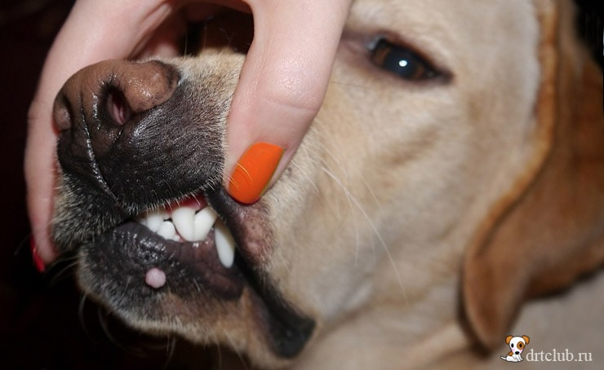
Світлова мікроскопія показує під рівнем здорового епідермісу наявність інвертованої структури у вигляді колби. Інвертованим папіломам у собак властива мимовільна регресія.
Шкірна екзофітна папілома виникає у старіючих собак і найбільш поширена у самців. Бородавки одинокі або множинні виникають головним чином на ділянці голови, повік і лап. Вони мають вигляд білих, рожевих або пігментованих (коричневих або чорних), гладких або кератозних виразок, на ніжці або на зразок кольорової капусти. Під час мікроскопічного дослідження в шкірних папіломах наявна чітка епітеліальна проліферація на численних тонких фіброваскулярних ніжках. При регресії папіломи стають темно-червоними і м'якими.
Генітальна папілома у собак є венеричною інфекцією і зустрічається рідко.

Slide 12
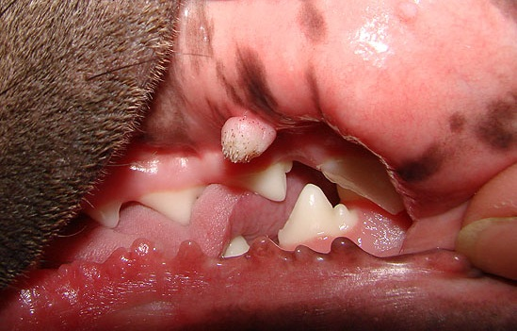
Діагноз
Діагноз ставлять на підставі клінічних симптомів, але може бути підтверджений лабораторними дослідженнями, зокрема імуногістохімічними, електронно-мікроскопічними або за допомогою ПЛР. Як і більшість папіломавірусів, у культурах клітин вірус папіломи собак не розмножується.

Slide 13
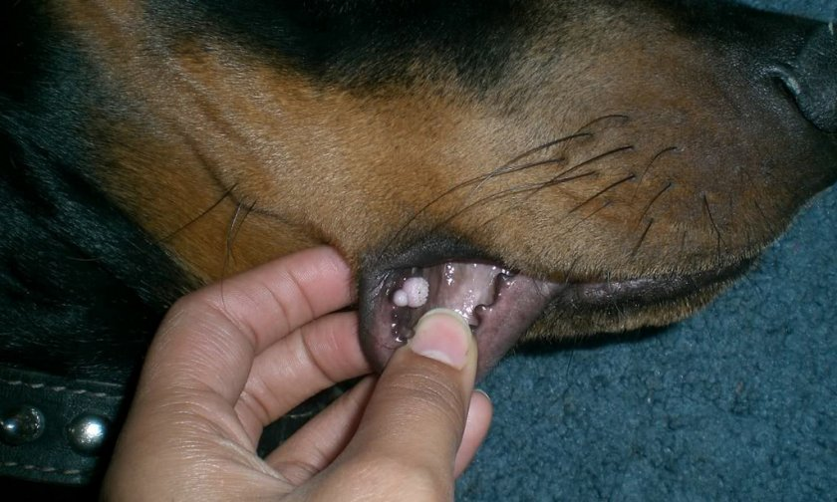
Лікування
Як правило, захворювання протікає легко і в багатьох випадках проходить самовидужання до 6- місячного віку. Застосування в терапевтичних цілях аутогенних вакцин призводить до суперечливих результатів, хоча деякі експериментальні вакцини індукують захисний імунітет.
На сучасному етапі найефективнішим є поєднання хірургічних і консервативних методів.

Slide 14
Хірургічне лікування часто проводять при одиноких папіломах, а саме: висічення тупим методом, кюретаж і електровискобування. Слід дотримуватися обережності під час хірургічного втручання, щоб зменшити ризик потрапляння вірусних частинок. Тварину після операції потрібно ретельно оглянути на наявність можливих післяопераційних ускладнень. Оцінюють результати операції принаймні через 90 днів. Використовують і новітні методи – діатермокоагуляцію, електрокоагуляцію, кріодеструкцію, радіохірургію, лазеротерапію, хімічну коагуляцію (солкодерм і солковагін) та ін.
Добрі результати відзначені після застосування панавіру. Це високоефективний вітчизняний противірусний препарат рослинного походження (екстракт з паростків картоплі), використовують для лікування множинного шкірного і орального папіломатозу у собак. Після курсу лікування (в/в 2 мл 0,01% розчину 1 раз у день 7 днів або ректально – 1 супозиторій 2 рази в день 7 днів, повторити курс можна через місяць) припиняється зростання старих папілом, поява нових.

Slide 15
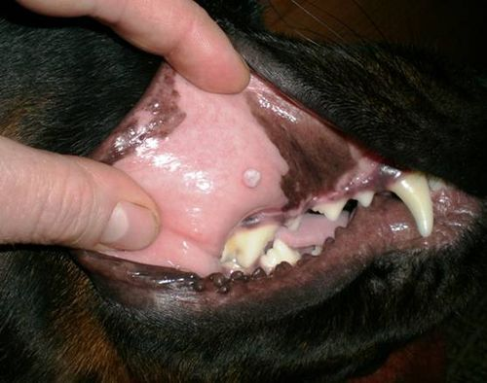
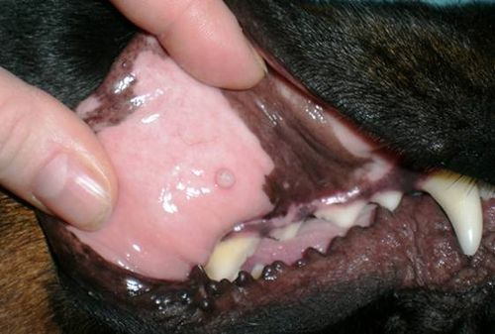
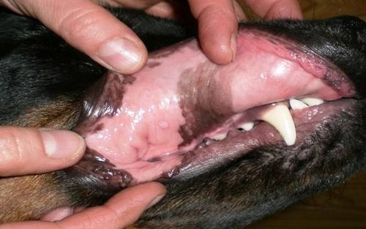
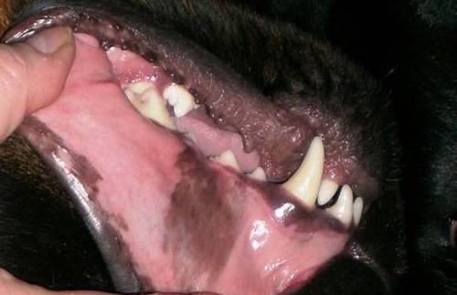
Для лікування папіломатозу ротової порожнини собак рекомендовано – фоспреніл. Курс лікування: 1-й день – 3 мл на ваги; 2-й день – 2,5 мл на ваги; 3–5-й дні – 2 мл на ваги. Ін’єкції підшкірно в область холки. Повторний курс через тиждень – по 2 мл на ваги щоденно протягом 5 днів.
У процесі лікування хронічного папіломатозу новоутворення послідовно біліють, потім тріскаються, зменшуються в розмірі і через два тижні повністю зникають. Після лікування нові папіломи не утворюються.

Slide 16
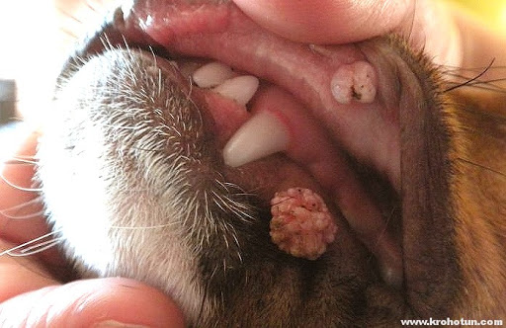
Імунітет
Після спонтанного одужання більшість собак стають несприйнятливими до папіломатозу, проте в частині їх клітин зберігається вірусний геном, інтегрований в клітинний, так що імунні тварини можуть залишатися вірусоносіями, представляючи небезпеку для сприйнятливих особин.

Slide 17
Список рекомендованої літератури
Недосєков В.В., Гонтарь А.М., Сорокіна Н.Г., Кісера Я.В., Інфекційні хвороби собак і котів. Агроосвіта. 2016. - 234 с.
Каришева А.Ф. Спеціальна епізоотологія. – Київ : Вища освіта, 2002. – 703 с.
Ярчук Б.М., Вербицький П.І., Литвин В.П. та ін. Загальна епізоотологія. - Біла Церква, 2002,- 656 с.
Чандлер Е., Гаскелл К., Гаскелл Р. Болезни кошек (Feline Medicine and Therapeutics)/ Пер. с англ., - М.: Аквариум Принт, 2011. -688с.: ил.+24 стр. цв. вкл.
Недосєков В.В., Макаров В.В. Міжнародна класифікація хвороб і особливо небезпечні інфекції тварин/ Навчальний посібник. - Київ. – 2010. 120 с.
Практикум з ветеринарної вірусології / В.Г. Скибіцький, І.І. Панікар, О.А., Ткаченко та ін. – К.: Вища освіта, 2008. – 208 с.
Сюрин В.Н., Белоусова Р.В., Фомина Н.В. Диагностика вирусных болезней животных. Справочник. -М.: Колос, 1991.
Сюрин В.Н., Самуйленко А.Я., Соловьев Б.В., Фомина Н.В. Вирусные болезни животных. − Москва, ВНИТИБП, 928 с.
Борисевич В.Б., Борисевич Б.В. Болезни собак.-К., 1996.-364 с.
Шевченко Т.П., Будзанівська І.Г., Поліщук В.П. Віруси мікроорганізмів. Курс лекцій: Навчальний посібник. -К.: Глобус, 2013. -150 с.
М. Дей, М. Хорзінек, Р. Шульц та Р. Сквайрс Керівництво з вакцинації собак та котів, розроблене Групою з формування керівництва з вакцинації (VGG) Міжнародної ветеринарної асоціації дрібних тварин (WSAVA), 2015, https://wsava.org/wp-content/uploads/2020/01/WSAVA-Vaccination-Guidelines-2015.pdf

Slide 18
Інформаційні ресурси
Всесвітня організація охорони здоров'я тварин (англ. World Organization for Animal Health, Office International des Epizooties, OIE), //www.oie.int/
Terrestrial Animal Health Code, GLOSSARY, https://www.oie.int/index.php?id=169&L=0&htmfile=glossaire.htm
Aquatic Animal Health Code, GLOSSARY, https://www.oie.int/index.php?id=171&L=0&htmfile=glossaire.htm
Manual of Diagnostic Tests and Vaccines for Terrestrial Animals 2019, https://www.oie.int/en/standard-setting/terrestrial-manual/access-online/
Manual of Diagnostic Tests for Aquatic Animals, https://www.oie.int/en/standard-setting/aquatic-manual/
Продовольча та сільськогосподарська організація ООН (англ. Food and Agriculture Organization, FAO), http://www.fao.org/
Світова організація торгівлі (англ. World Trade Organization, WTO), https://www.wto.org/
National Institutes of Health (NIH), https://www.nih.gov
Всесвітній фонд дикої природи (англ. World Wide Fund for Nature,), http://wwf.org/
National Center for Biotechnology Information, U.S. National Library of Medicine, Viral Genomes, https://www.ncbi.nlm.nih.gov/genome/viruses/

Slide 19
Дякую за увагу !

